Slide 1
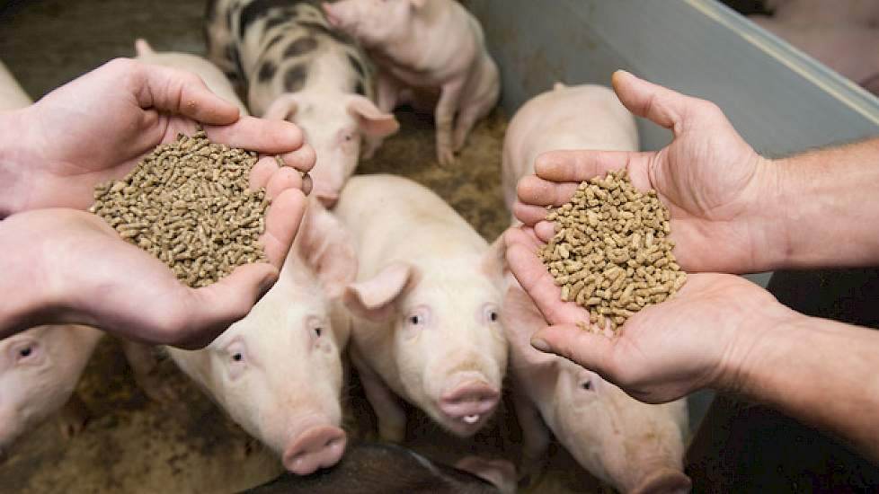
Hoofdstuk 11 Voerbehoefte Varkens
IBS voeren van dieren

Slide 2
Hoofdstuk 11 Voerbehoefte van het varken
11.1 Energie en eiwit
11.2 Voerbehoefte varkens
11.2.3 productievoer varkens
11.2.4 eiwitbehoefte varkens
11.2.5 energie-eiwitverhouding bij varkens
11.2.6 voerschema vleesvarkens
11.2.7 voerschema opfokzeugen
11.2.8 voerschema zeugen
11.2.9 voerschema biggen

Slide 3
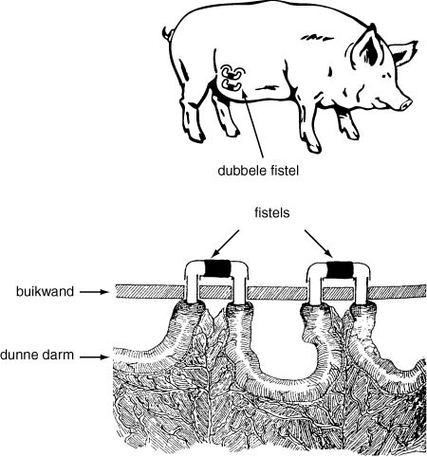
Behoefte varken
Varken heeft vooral behoefte aan energie en eiwit
Energie in de vorm van vetten en zetmeel
Bij verbranding komt dit vrij
Bouwstenen in de vorm van eiwit
Eiwit opgebouwd uit aminozuren
Aminozuren bevatten altijd stikstof (N)
Voedingswaarde bepalen aan levende dieren (fistel) of in laboratorium

Slide 4
Voerbehoefte varken
Liefst makkelijk afbreekbaar voedsel, geen ruwe celstof
EW (energiewaarde) = maat voor voedingswaarde varken
Voerschema: hoeveelheid voer afstemmen op behoefte
Voerschema dekberen
Notes:
- Voor afbraak voer zijn voornalijk enzymen nodig
Evt. rc vertering in dikke darm door darmflora
> Eiwitten > Pepsine > Aminozuren
> Vetten > Lipase > Vetzuren
> Koolydraten > Amilase > Glucose

Slide 5
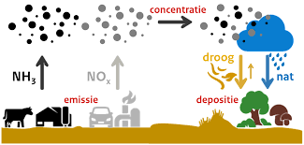
Onderhoudsbehoefte varken
Onderhoud voer eiwit:
Volwassen zeug 200 gram eiwit
Teveel eiwit leidt tot spekvorming
Teveel eiwit komt in milieu terecht
Notes:
NH3 Ammoniak
NO Stikstofmonoxide
NO Stikstofdioxide
Depositie= neerslaan van stoffen

Slide 6
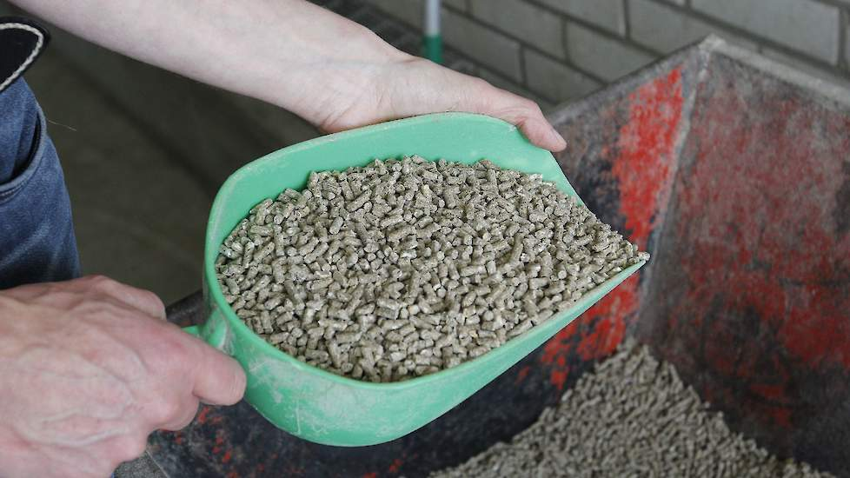
Onderhoudsbehoefte varken
Onderhoud voer: 1% van de zeug haar lichaamsgewicht in EW
Bijv:
Een zeug van 200 kg moet van 1% van 200 = 2 EW
per dag aan onderhoud krijgen.
Opm.: een te koude stal vraagt
meer onderhoudsvoer

Slide 7
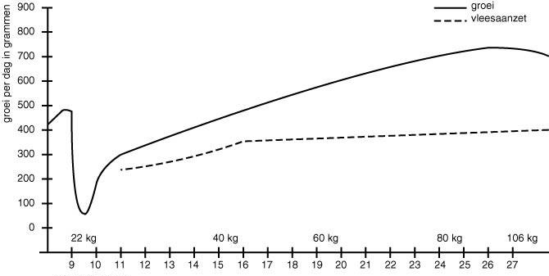
Groeisnelheid
Notes:
Oude grafiek. Groeicijfers liggen nu hoger. De grote lijnen kloppen wel
- Bij ong. 10 weken > speendip
- Na 10 weken inhaalslag > harder groeit dan dat hij vlees aanzet. Dat betekent dat het varken dan vet aan gaat zetten.
- Tussen groei en Vleesaanzet = vervetting
- Groei 600 tot 1000 gr per dag is normaal
- Na 60 kg verval vetaanzet (dus spek)

Slide 8
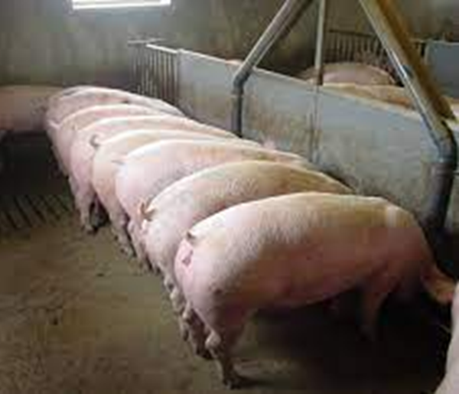
Vlees en vetaanzet
Vlees: 25% eiwit en 75 % water
Spek(vet): 85% vet en 15% water
Vetaanzet is dus veel duurder dan vleesaanzet
Voederconversie = aantal kilogrammen (kracht)voer die nodig is voor 1 kg groei
Vanaf 65 kg gaat eiwitaanzet omlaag en vetaanzet omhoog. Voederconversie gaat omhoog
Gelten vervetten eerder dan beren
Beetje vet is goed voor smaak en malsheid
Bij teveel en te weinig eiwit: varken gaat vervetten
Belangrijk:
Juiste energie– eiwitverhouding in voer

Slide 9
Groeisamenstelling
Notes:
Deze grafiek laat zien dat de totale groei bestaat uit as (anorganische stof=mineralen), eiwit(vlees), vet en water.

Slide 10
Groeisamenstelling
Spekaanzet kost ongeveer 4x zoveel energie dan Vlees (eiwit)
100 gram eiwit + 300 gram water = 400 gram vleesgroei
360 gram vet + 40 gram water = 400 gram spek
Gewicht van 50Kg → Vleesgroei op zijn maximum
Daarna → Spek groei neemt toe
Voederconversie = aantal kilogrammen voer die nodig is voor 1 kg groei
VC !!
Notes:
Omdat 1 gram vet net zoveel energie kost dan 1 gram eiwit, is het veel duurder om 400 gram spek te produceren dan 400 gram vlees.
Je kunt het ook anders stellen. Vlees bevat veel meer water (75%) dan spek(10%)
Dus als je varkens te vet zijn, heeft dat extra veel voer gekost.
Het begrip voederconversie moeten jullie goed kennen en er ook goed mee kunnen rekenen.

Slide 11
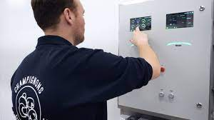
Voerschema vleesvarkens
Groei wordt bepaald door:
Erfelijke factoren
PST (groeihormoon)
`Milieufactoren
Verzorging
Huisvesting
Gezondheid
Klimaat
Voer
Klimaatkast
Notes:
Enkele standaard richtlijnen
Stal constante temp. 21 graden
Min. 8 uur licht per dag en min. 40 lux.
Aanwezigheid speelmateriaal
Max 10 varkens per 10 m2 (0,8 m2/varken zonder Beter Leven)

Slide 12
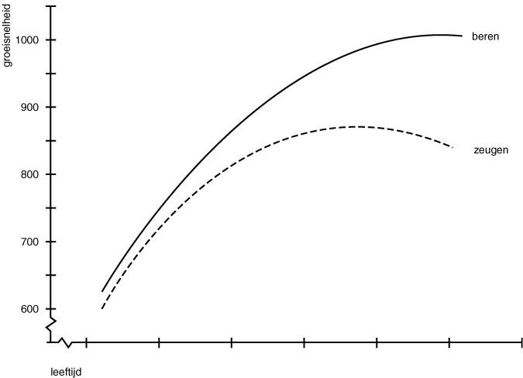
Groeipatroon Gelten en beren
Notes:
Er is verschil in groeisnelheid van beren, borgen en zeugen. Daarom worden ze apart gemest
In deze grafiek kunnen jullie zijn dat een (opfok)beer harder groeit dan een(opfok) zeug
Na ca 90 kg neemt groei per dag af.
Borgen zijn gevoeliger voor vervetting (gecastreerd maar wel zelfde eetlust als een beer)
De VC van zeugen is hoger (eten het zelfde groeien minder)

Slide 13
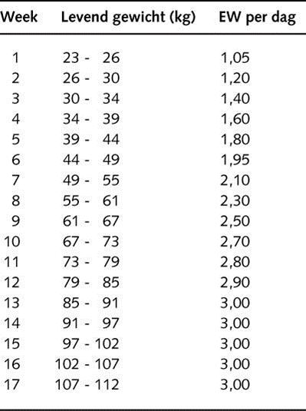
Voerschema vleesvarkens

Slide 14
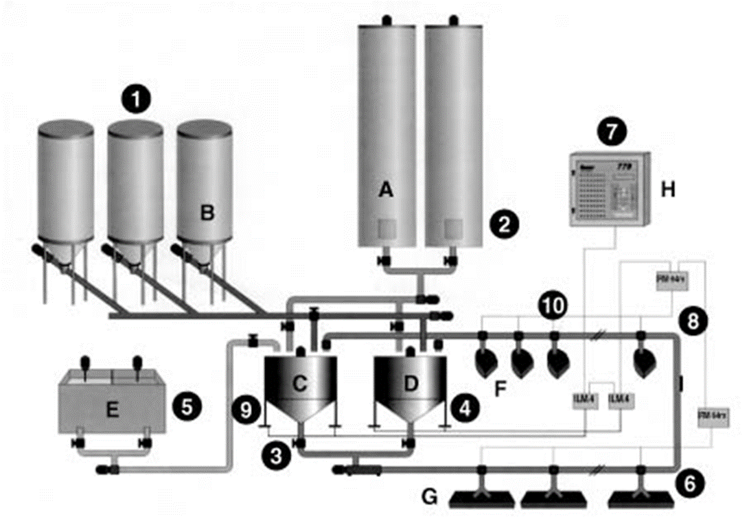
Fasevoedering vleesvarkens Fasevoedering
Tweefasevoedering
Driefasevoedering
Multifasevoedering
Brijvoer
Notes:
Fasevoedering: Precies het voer krijgen die ze nodig hebben en in welke groeifase ze dan zitten.
Tweefasevoedering : varkens tot ongeveer 45 kg startvoer en daarna vleesvarkensvoer. Twee fasen is dat je twee verschillende voersoorten voert aan het varken.
Driefasevoedering: van 45 tot 70 kg een groei of tussenvoer.
Multifasevoedering: word niet drie keer de samenstelling van het voer aangepast, maar tijdens heel de mestperiode. Eiwit en mineralen rijk word telkens met eiwit en mineralen arm gemengd over de hele periode
Brijvoer: een mengsel van water en allerlei voedermiddelen. Bijv. restproducten van menselijke producten. Verschillende brijvoer producten zijn aardappelenstoomschillen , kaaswei en bierbostel.

Slide 15
Opfokzeugen en beren
Doel van de voeding → Ontwikkeling
Opfokzeugen moeten goed uitgroeien, maar mogen niet vervetten
Bij 220-240 moeten ze 120-140 kilo wegen (dekrijp)
Tot 16 weken startvoer of babybiggenvoer
Daarna opfokzeugenvoer of lactozeugenvoer

Slide 16
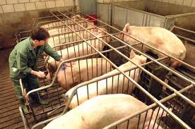
Voeren rondom dekken
Voeren op conditie
Te vet → problemen bij; inseminatie, embryonale sterfte, toomgrootte, ect.
Te mager → Ontwikkeling (eigen en vruchten)
Flushen
Voor het dekken tijdelijk 0,5 tot 1 kg extra voeren. (extra suiker)
Leidt tot meer conditie
Leidt tot betere berigheid
Notes:
Het is belangrijk dat een zeug rondom het dekken niet te vet is en ook niet te mager.
Onder flushen verstaan we het extra energie(suikers) verstrekken aan de varkens voor het dekken om zo betere bevruchtingsresultaten te krijgen.
De net geinsemineerde zeugen extra voeren leidt tot embryonale sterfte en verwerpingen

Slide 17
Dragende zeug
Voerbehoefte van een zeug bestaat uit;
Onderhoudsbehoefte
Lichaamsgroei
Groei van de baarmoeder, uier en biggen
Voeding van de zeug tijdens de dracht heeft invloed op het gewicht van de biggen.
Notes:
In de tabel kunnen jullie aflezen wat de uitgangspunten zijn voor het berekenen van de energiebehoefte van een dragende zeug. Zij heeft voer nodig voor haar eigen onderhoud, om te groeien en om te zorgen voor de groei van de baarmoeder,uier en biggen.

Slide 18
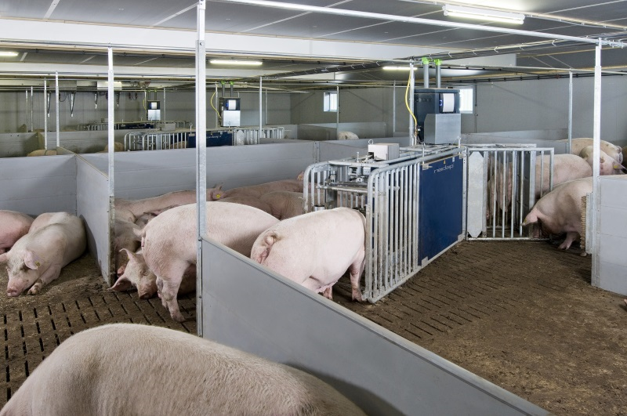
Voeren tijdens de dracht
Op welke factoren moet je letten tijdens de dracht, m.b.t. voeren?
Conditieverlies
Groei van de zeug
Staltemperatuur
Te laag geboorte gewicht van de biggen
Te vette zeug

Slide 19
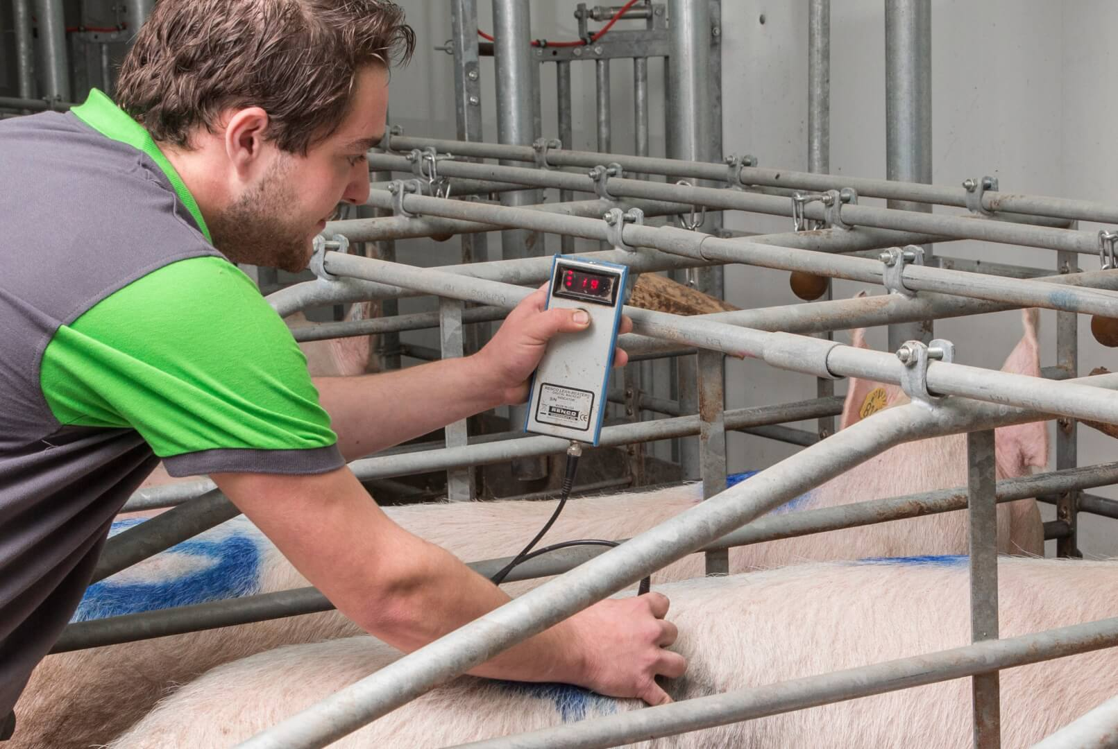
Voeren van zeugen
Spekdikte;
Je moet voeren aan de hand van de conditie van de zeug. Dit kun je weten door de spekdikte te meten.
80 dagen dracht = 16mm (mag 2 mm afwijken, tussen spenen en werpen niet meer dan 4mm)
Notes:
Spekdikte moet je meten om te kijken of varkens niet te vet zijn. Als dat zo is, moet je je voerschema aan gaan passen.

Slide 20
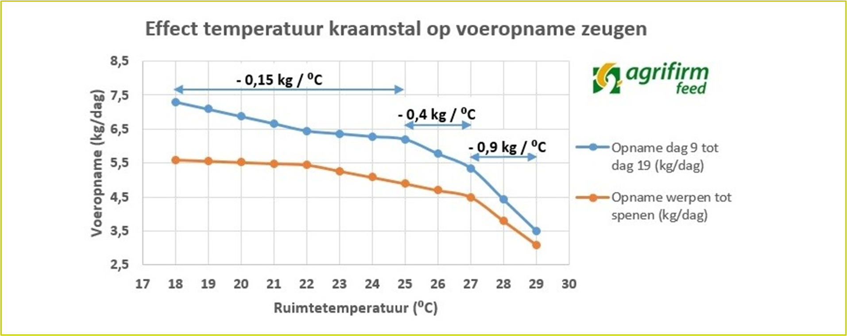
Voeren rondom werpen
Niet veel voeren i.v.m. ruimte geboorteweg 1. Rondom werpen ervaart de zeug veel stress. Hoe komt dit?
2. Een te lage voeropname kan nadelen hebben voor de biggen en de zeug zelf; Benoem wat een slechte eetlust kan veroorzaken.
3. Wat is de waterbehoefte van een zeug tijdens de kraamtijd?
Notes:
Verandering van huisvesting en voerschema./ Hormoonhuishouding
De hormoonhuishouding en de stofwisseling veranderen, waardoor de zeug minder eetlust heeft
Staltemperatuur hoger dan 22 gr (hittestress), te goede conditie, te snelle verhoging van voergift na werpen,
onvoldoende drinken, ziekte/koorts, onsmakelijk voer, uierontsteking
Zeugen in lactatie krijgen onbeperkt voer, meer dan 6 tot 8 kilo kan ze echter niet op.
3. Waterbehoefte → Een big drinkt 1 liter → een zeug met 12 biggen heeft alleen al voor de productie 12 liter nodig → nippel moet dus als 2,5 liter per minuut geven

Slide 21
Voerberekening Kraamzeug
Onderhoud voer + voer voor melkproductie = Voerbehoefte kraamzeug.
1% van het Lichaamsgewicht (LG) + 0,5 x aantal biggen = Behoefte in EW
Voorbeeld:
Een zeug van 180 kilo en 13 biggen.
1% van 180 = 1,8
0,5 x 13 = 6,5
--------------------------+
8,3 EW behoefte
Wanneer je droogvoer dus 1,00 EW per kilo bevat, zal de zeug 8,3 kg voer op moeten nemen.

Slide 22
Soorten voer
Drachtvoer;
Bevat veel vezels, zeugen worden beperkt gevoerd
Werpvoer;
Overgang van dracht- naar lactovoer.
Lactovoer;
Hoger gehalte aan energie, aminozuren en mineralen. Makkelijk verteerbaar.
Notes:
De overgang van drachtvoer en lactovoer moet geleidelijk aan gaan.
Dit kun je optimaal doen door speciaal werpvoer te gebruiken tijdens de overgang
De zeug mag namelijk niet verstoppen tijdens de kraamtijd.
Een big groeit per dag gemiddeld 230 gram.
1EW is ongeveer 1 kg voer

Slide 23
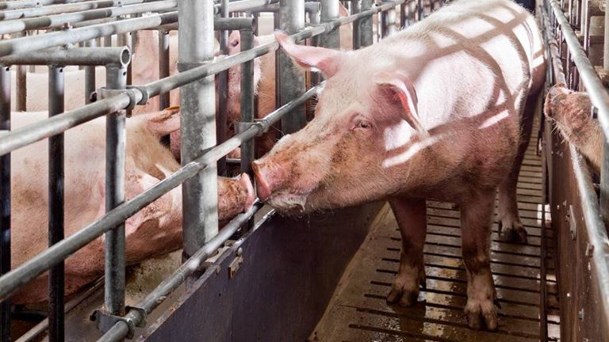
Voeren van spenen tot dekken
Stap 1: Droogzetten van de zeug
Stap 2: Flushing
max. 10 dagen 3,5 EW per dag
Het opwekken van de bronst, eisprong
Voorkomen van embryonale sterfte
Notes:
De zeug krijgt de helft van de hoeveelheid voer, om haar droog te zetten
Flushen was dus het toedienen van extra energie om een betere bronst en een grotere toom biggen te krijgen.

Slide 24
Biest, melk en bijvoeren
Biest voor elke big
Notes:
Zie filmpje

Slide 25
Huiswerk
Maken vragen van hoofdstuk 11

Slide 26
Overige filmpjes
Het bijvoeren van biggen
Voeren na spenen
Notes:
Filmpjes

